Slide 1
ПІДГОТОВКА
АУДИТОРСЬКОГО ЗВІТУ ТА ВИСНОВКІВ
тренінг з аудиту ефективності
17-19 квітня 2019 року

Slide 2
Аудиторський звіт
Навіть найкраще проведений аудит не буде добре оцінено, якщо ми не зуміємо представити результати нашої праці.
Добре підготовлений звіт максимізує вплив результатів аудиту

Slide 3
Цілі аудиторського звіту
інформувати керівництво установи щодо результатів аудиту та стану об'єкта аудиту
переконати керівництво установи, що аудиторські висновки (знахідки) та рекомендації дієві й важливі
переконати керівництво установи вжити відповідні дії

Slide 4
Критерії підготовки якісного звіту
Критерій 1. Важливість аудиторського звіту:
важливість та актуальність теми аудиту (проблеми);
звіт покриває ті етапи державного управління (процесу), які мають особливе значення для проблеми;
звіт повинен відповідати потребам читача (керівника, який ставить завдання);
звіт повинен додавати цінності.

Slide 5
Критерії підготовки якісного звіту
Критерій 2. Звіт повинен бути об'єктивним, справедливим та надійним:
аудиторські знахідки, висновки та рекомендації повинні бути чіткими;
звіт повинен бути повним;
звіт повинен бути лаконічним;
звіт повинен бути точним;
звіт повинен бути об'єктивним та справедливим.

Slide 6
Критерії підготовки якісного звіту
Критерій 3. Звіт повинен бути читабельним та добре структурованим
Чітка структура, що розкриває зміст звіту:
резюме (не більше 2 стор.)
структура звіту відповідно до вітчизняних стандартів

Slide 7
Формат аудиторського звіту
Аудиторський звіт
Резюме
(стислий виклад основних висновків і рекомендацій
Основна частина (цілі, обсяг, результати аудиторського завдання)
Висновки
Рекомен-дації

Slide 8
Як допомогти читачеві відслідкувати структуру та логіку звіту
Переконатися, що цілі аудиту та запитання для аудиту чітко сформульовані, а подана доказова база покриває всі запитання
Переконатися, що знахідки підтверджені доказовою базою, та що висновки та рекомендації є пов'язані із запитаннями для аудиту та знахідками
Переглянути звіт на предмет: речення чи цифри є чіткими, логічними, доведеними та необхідними для формулювання висновків. В іншому випадку вони повинні бути прибрані зі звіту або переписані

Slide 9
Аудиторські знахідки і висновки
Аудиторські знахідки – це отримані в ході аудиту дані
Висновки – це логічний підсумок, коли аудитор порівняв знахідки із нормами

Slide 10
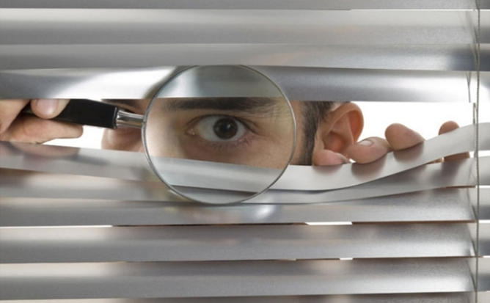
Вимоги до аудиторських знахідок/доказів
Аудитори повинні отримати відповідні, надійні докази, достатні для того, щоб сформулювати належні висновки

Slide 11
Аудиторські висновки
Висновки повинні бути чітко сформульовані. Вони можуть стосуватися об'єкту аудиту в цілому, а можуть стосуватися окремого аспекту дослідження.
Коментар: Проект звіту та висновків повинен обговорюватися із відповідальним за діяльність об'єкта аудиту

Slide 12
Читабельність аудиторського звіту
Інформація є чіткою, як в цілому звіті, так і в кожній частині, абзаці, реченні.
Кожен параграф розпочинається із чіткого повідомлення, яке пояснює читачу зміст параграфу. Після цього ідуть деталі, пояснення, ілюстрації, приклади і т.д.
Важливе повідомлення не повинно бути заховане у деталях. Деталі можуть міститися у нотатках, додатках тощо.
Логічне викладення аргументів, а не завуальованих припущень.
Не використовується мова жаргону. Речення короткі та чіткі.
Цифри виносять у таблиці, щоб не переобтяжувати читача із інформацією.
Розведення знахідок та висновків.
Помірне використання скорочень.

Slide 13
«Почніть робити те, що потрібно. Потім робіть те, що можливо. І ви раптом виявите, що робите неможливе.»
Св.Франциск Асізський

